Slide 1



សាកលវិទ្យាល័យ បៀលប្រាយ
Build Bright University
Faculty Science and Information Technology
ប្រធានបទស្តីពីៈ
ប្រព័ន្ធគ្រប់គ្រងការលក់ និង ស្តុករបស់ ដេប៉ូ​ ហ៊ុយ បូរី
ដឹកនាំដោយ : សាស្រ្តាចារ្យ​ ហង្ស សុវណ្ណ
សារណាបញ្ចប់ថ្នាក់បរិញ្ញាបត្រ
ផ្នែក វិទ្យាសាស្រ្ត និង បច្ចេកវិទ្យា របស់និស្សិតជំនាន់ទី១២
ឯកទេស បច្ចេកវិទ្យាព័ត៌មាន
ឆ្នាំសិក្សា ២០១១-២០១៥
១

Slide 2

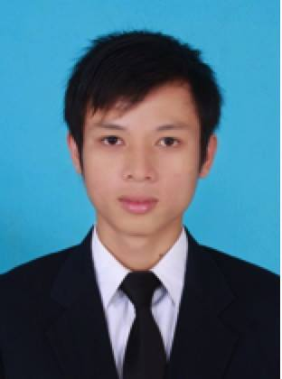
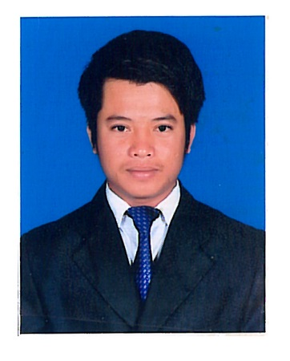

រៀបរៀងដោយ
១-ឈុំ ឡេងឌី
២-ញ៉េន ចន្ថា
៣-ជៃ​ រត្តនា
៤-មុំ វណ្ណៈ
៥-គង់ ឬទ្ធី

Slide 3

មាតិការ
I. ​​​ សេចក្តីផ្តើម
II. ​​​​រំលឹកទ្រឹស្តី
III. វិធីសាស្ត្រនៃការស្រាវជ្រាវ
IV. ការបង្ហាញលទ្ធផល និងការពិភាក្សា
V. ​​​ សេចក្តីសន្និដ្ឋាន និងអនុសាសន៏
Build Bright University
២

Slide 4
I. ​សេចក្តីផ្តើម
១.១.លំនាំដើម
បច្ចុប្បន្ន​នេះ ពីមួយថ្ងែទៅមួយថ្ងែយើងឃើញថា មានការរីកចម្រើនស្ទើរគ្រប់វិស័យ មិនថា​វិស័យ សុខាភិបាល វិស័យយោធា វិស័យសេដ្ឋកិច្ច​ វិស័យអប់រំ វិស័យឧស្សាហ៍កម្ម វិស័យទេសចរណ៍ និង វិស័យពាណិជ្ជកម្ម នោះទេ។​ ប៉ុន្តែទទឹមនឹងនេះ ប្រព័នបច្ចេកវិទ្យាខាងផ្នែកពត៌មានវិទ្យាជាផ្នែកមួយយ៉ាងសំខាន់ ក្នុងការលើស្ទួយគ្រប់វិស័យទាំងអស់ឲ្យមានការរីកចម្រើនកាន់តែខ្លាំងឡើង ជាពិសេស​​ប្រព័ន្ធពត៌មានវិទ្យា បានធ្វើឲ្យសង្គមជាតិមានការផ្លាស់ប្តូរ យ៉ាងខ្លាំងក្លា ដែលគេនាំគ្នាហៅថា​ យុគសម័យ Digital។ ទទឹមនិងនេះ ក្រុមនិស្សិតយើងខ្ញុំក៏បានធ្វើការស្នើរសុំ​ទៅ ម្ចាស់ដេប៉ូហ៊ុយបូរី ដើម្បីចុះកម្មសិក្សា ព្រោះគាត់សង្កេតឃើញថា បច្ចេកវិទ្យាកាន់តែរីកចំម្រើន និងដេប៉ូរបស់គាត់មានចំណុចខ្វះខាតនិងផលវិបាកមួយចំនួនទៅលើការគ្រប់គ្រងការលក់ និងស្តុក
Build Bright University
៣

Slide 5
I. ​សេចក្តីផ្តើម (Count…)
១.២.ចំណោទបញ្ហា
យើងសង្កេតឃើងថា ដេប៉ូហ៊ុយបូរីមានភាពលំបាកមួយចំនួន ក្នុងការគ្រប់គ្រងលើផ្នែកផ្សេងៗមានដូចជា៖
គ្រប់គ្រងការលក់ ការបញ្ចូលទិន្នន័យ និង​ បើកមើលទិន្នន័យ មានការយឺតយ៉ាវ
គ្រប់គ្រងផលិតផល​ ពិបាកក្នុងការស្រាវជ្រាវរកផលិតផលផ្សេងៗ (មិនតាមប្រភេទនៃក្រុមទំនិញ)
ការគ្រប់គ្រងទិន្នន័យ គ្មានសុវតិ្ដភាពនិង​ មានបញ្ហាគ្រប់ពេលមិនអាចជួសជុលបាន
គ្រប់គ្រងប្រាក់ជំពាក់ ពិបាកគ្រប់គ្រងប្រាក់ជំពាក់ភ្ញៀវ និងអ្នកផ្គត់ផ្គង់ទំនិញ
គ្រប់គ្រងប្រាក់ចំណាយ ពិបាកក្នុងការបិទបញ្ជើរប្រចាំថ្ងៃ ខែ ឆ្នាំ
គ្រប់គ្រងការនាំទិញចូល ពិបាកក្នុងការស្វែងរកទំនិញដែលត្រូវនាំចូល
របាយការណ៏មិនគ្រប់គ្រាន់ មានរបាយការណ៏មួយចំនួន ដូចជា របាយការណ៏លក់ប្រចាំ
ការគ្រប់គ្រងអាតិថិជនលក់ដុំ ពិបាកក្នុងការស្វែងរកឈ្មោះ អាស័យដ្ឋាន តំបន់និងមើលបញ្ជីប្រាក់ចំពាក់
ការគ្រប់គ្រងអ្នកផ្គត់ផ្គង់ ពិបាកក្នុងការស្វែងរកឈ្មោះ អាស័យដ្ឋាន និង អំពីប្រាក់ដែលយើងបានជំពាក់
Build Bright University
៤

Slide 6
I. ​សេចក្តីផ្តើម (Count…)
១.៣. គោលបំណងនៃការស្រាវជ្រាវ
ដោយយល់ឃើងនូវ​បញ្ហាដូចដែលបានរៀបរាប់ខាងលើនេះ ក្រុមនិស្សិតយើងខ្ញុំបានរៀបចំនូវ ប្រព័ន្ធដថ្មីមួយដើម្បីកែលម្អ លើប្រព័ន្ធចាស់ដែលមានពីមុនដូចជា៖
ការគ្រប់គ្រង​ ការលក់(Sale)ឲ្យកាន់តែប្រសើរឡើង ដោយមានរបាយការណ៍ជាក់លាក់ និង ច្យាស់សាល់
ការគ្រប់គ្រង ការបញ្ជាទិញចូល​ (Purchase) ឲ្យកាន់តែលឿន និងផ្លល់ភាពងាយស្រួលដល់ម្ខាស់ដេប៉ូ
ការគ្រប់គ្រង ការកាត់ស្តុក ឲ្យមានលក្ខណៈស្តង់ដា​ ដោយការបញ្ជាលក់ មិនអាចច្រើនជាងក្នុងស្តុក
ការគ្រប់គ្រង ទៅលើចំណាយ និង ចំណូលរបស់ដេប៉ូ
ការគ្រប់គ្រង ការចេញ វិកយប័ត្រ (Invoice) ឲ្យច្បាស់លាស់ និងត្រឹមត្រូវ ជូនអតិថិជន
ការគ្រប់គ្រង​ លើផលិតផល (Products) តាមផ្នែកនីមួយឲ្យបានច្បាស់លាស់ និងត្រឹមត្រូវ
ការគ្រប់គ្រង ប្រាក់ជំពាក់របស់អតិថិជន ឲ្យមានសច្ចៈភាព
ការគ្រប់គ្រង ការបិទបញ្ជី រៀងរាល់ចុងខែ ឲ្យកាន់តែមានការងាយស្រួល
Build Bright University
៥

Slide 7
I. ​សេចក្តីផ្តើម (Count…)
១.៤.ទំហំ និងដែនកំណត់
ដោយសារតែពេលវេលាក្នុងការសរសេរ System នេះមានការកំណត់ ដូចនេះប្រព័ន្ធនៃការគ្រប់គ្រងស្តុកដេប៉ូហ៊ុយបូរីនេះ​ នៅមានកង្វះខាតជាច្រើនទៀត ឧទាហរណ៏ដូចជា៖ ការលួចចូលក្នុងប្រព័ន្ធពីអ្នក Hacker (Expert hacker) ដោយគ្មានការអនុញ្ញាតិ្ត។ ម្យ៉ាងវិញទៀតដេប៉ូហ៊ុយបូរី ត្រូវការប្រើបា្រស់នូវប្រព័នដែលខ្ញុំបានបង្កើតនេះមុនគេ ទើបក្រុមស្រាវជ្រាវខ្ញុំបាទលើកយកតែការគ្រប់គ្រងទៅលើ ការបញ្ចាទិញចូល​ (Purchase) , ការលក់ចេញ (Sale), ការកាតស្តុ,​ ការចេញ វិកាយបត្រ (Invoice)​ និង ការគ្រប់គ្រងព័ត៌មានផ្សេងៗរបស់ដេប៉ូហ៊ុយបូរីនេះ មកសិក្សាតែប៉ុណ្ណោះ។
Build Bright University
៦

Slide 8
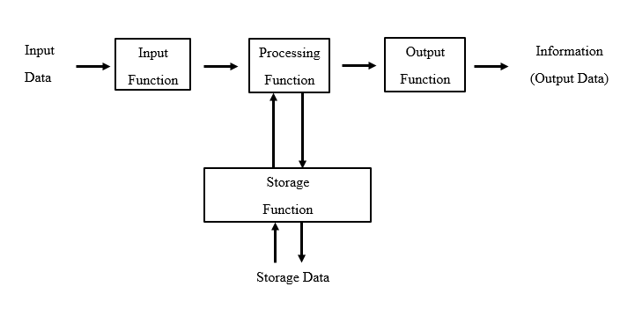
II. ​រំលឹកទ្រឹស្តី
២.១. មូលដ្ធានគ្រឹះនៃទស្សនៈប្រព័ន្ធព័ត៌មាន
ប្រព័ន្ធព័ត៌មាន​ = ប្រព័ន្ធ + ព័ត៌មាន​
មុខងារនៃប្រព័ន្ធព័ត៌មាន
Build Bright University
៧

Slide 9
II. ​រំលឹកទ្រឹស្តី (Count…)
២.២. សមាសធាតុនៃប្រព័ន្ធព័ត៌មាន និង វេបសាយ
Website
Static Website
Dynamic Website
សមាសធាតុនៃប្រព័ន្ធព័ត៌មាន
ផ្នែកខាងក្រៅ
ផ្នែកខាងក្នុង
Build Bright University
៨

Slide 10
II. ​រំលឹកទ្រឹស្តី (Count…)
២.២. ការណែនាំពី ភាសា
ការបង្កើត Website មួយគឺយើងត្រូវការយល់ដឹងមួយចំនួនដូចខាងក្រោម៖
HTML មកពីពាក្យ Hypertext Markup Language ដែលជា Language របស់ World Wide Web ហើយនិង មិនសូវស្មុគស្មាញដូច Programming Language គេប្រើវាក្នុងការបង្កើតគ្រោងឆ្អឹង Website
Cascading Style Sheet ក្នុងទម្រង់ហៅកាត់ថា CSS វាផ្ដល់នូវការគ្រប់គ្រង ទៅលើ Layout និងការរចនាទៅលើគេហទំព័របានយ៉ាងរស់រវើក
AJAX មកពីពាក្យ “Asynchronous JavaScript And XML” សំដៅទៅលើបច្ចេកវិទ្យាអ្វីក៏ដោយដែលប្រើដើម្បីធ្វើការបង្កើតគេហទំព័រឲ្យមានភាពរស់រវើក និងទាក់ទាញ (Animation, Effect)
PHP(Hypertext Processor) គឺជា Script Language មួយមានលក្ខណៈ Flexible និងងាយស្រួលក្នុងការយល់សម្រាប់ Programmer ដែលមានចំណេះដឹងស្រាប់ជាមួយនឹងភាសាដ៏ទៃទៀត
MYSQL (MY Ess Q EI) គឺជា Open Source Relational Database Management System (RDBMS) ដែលយើងអាចយកវាមកប្រើប្រាស់ដោយមិនចាំបាច់បង់ថ្លៃសម្រាប់ការប្រើប្រាស់នោះទេ។
Build Bright University
៩

Slide 11
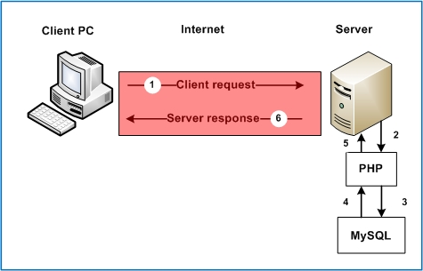
II. ​រំលឹកទ្រឹស្តី (Count…)
២.៣.​ ការណែនាំឲ្យស្គាល់ពី Scripting Language
Scripting Language គឺជា High-Level Programming Language ដែលធ្វើការបកប្រែ​​​​​ (Interpret)​ ដោយ Program ណាមួយនៅពេលដំណើរការ (Runtime) ជាជាង Compile ដោយ Processor របស់ Computer ដោយ Program ដ៏ទៃទៀត។
Scripting Language
Client-Side Script
Server-Side Script
Build Bright University
១០

Slide 12
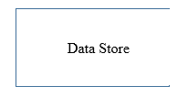
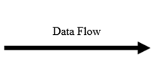
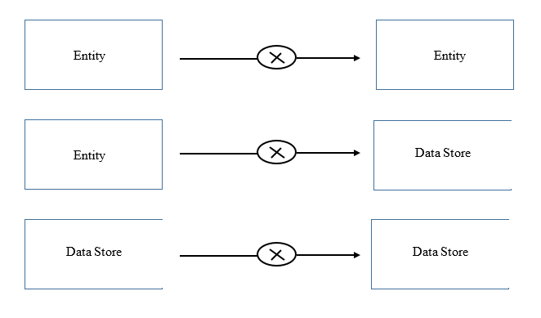
II. ​រំលឹកទ្រឹស្តី (Count…)
២.៤.​ និមិតសញ្ញានៃការ Analysis និង Design Database
Relationship
Entity
Attribute
Data Flow ជៀសវាងដាច់ខាតករណី​ Flow ដោយផ្ទាល់ ដូចខាងក្រោម៖
Build Bright University
១១

Slide 13
II. ​រំលឹកទ្រឹស្តី (Count…)
២.៥.​ យុទ្ធសាស្រ្តនៃ E-Commerce
E-commerce ត្រូវបានផ្អែកទៅលើការពិនិត្យគោលដៅតាម Online ហើយបានផ្ដល់អោយដំណើរការនៃគោលគំនិតមួយជំហានម្ដងៗ ឬក៏ធ្វើអោយប្រសើរឡើងនៃ E-commerce និងសកម្មភាព Online ផងដែរ
Business-to-Business (B2B): គឺជាពាណិជ្ជកម្មដែលត្រូវបានគេនិយមប្រើប្រាស់ច្រើននាពេលបច្ចុប្បន្ន ដែលអ្នកប្រើប្រាស់អាចជាដៃពាណិជ្ជកម្ម។
Business-to-Customer(B2C): គឺជាការលក់ដូរ រវាងអ្នកលក់និងអ្នកទិញ ឬអាចហៅបានថា E-tailing
Customer-to-Customer(C2C):​ គឺជាការលក់ដូរដោយផ្ទាល់រវាងអ្នកទិញម្នាក់ទៅអ្នកទិញច្រើនអ្នកផ្សេងទៀត។
Build Bright University
១២

Slide 14
III. ​ វិធីសាស្ត្រនៃការស្រាវជ្រាវ
៣.១.​ ប្រភេទទិន្នន័យ
ប្រភេទទិន្នន័យ
ទិន្នន័យចំបង
ទិន្នន័យបន្ទាប់បន្សំ
សម្រាប់ប្រភេទទិន្នន័យដែលចាំបាច់ ក្នុងការសរសេរនិក្ខេបបទបានមកពីប្រភពទិន្នន័យចំនួនពីរដែលសំខាន់ៗរួមមាន ទិន្នន័យចំបង និងទិន្នន័យបន្ទាប់បន្សំ
៣.២.​ វិធីសាស្ត្រកំណត់គំរូតាង
ក្នុងវិធីសាស្រ្តកំណត់គំរូតោង ក្រុមស្រាវជ្រាវបានលើកយក Non Probability តាមរបៀប​ Purposive sampling ដើម្បីជ្រើសរើសយកគំរូតាងមកសិក្សាដែលមានចំនួន មួយររូប គឺជាម្ចាស់ដេប៉ូដោយធ្វើការចុះសម្ភាសន៍ផ្ទាល់ ដែលរួមមាន៖
កញ្ញា ហ៊ុយ បូរី ដែលជាម្ចាស់ដេប៉ូ ហ៊ុយ បូរី
Build Bright University
១៣

Slide 15
III. ​ វិធីសាស្ត្រនៃការស្រាវជ្រាវ​​ (Count…)
៣.៣.​ វិធីសាស្ត្រប្រមូសទិន្នន័យ (delete this slide)
វិធីសាស្រ្តទីមួយ (Primary Data ): ក្រុមសិក្សាស្រាវជ្រាវជ្រើសយកវិធីប្រមូលទិន្នន័យតាមរយៈធ្វើការសម្ភាសន៍ (Interview) ដោយប្រើប្រាស់បញ្ជីសំនួរ ហើយវិធីសាស្រ្តនេះ គឺតម្រូវឲ្យក្រុមសិក្សាស្រាវជ្រាវត្រូវចុះទៅធ្វើការសម្ភាសន៍ផ្ទាល់ជាមួយអ្នកគ្រប់គ្រង
វិធីសាស្រ្តទីពីរ (Secodary Data ): បន្ទាប់ពីបានប្រមូលទិន្នន័យ តាមរយៈការសម្ភាសន៏រួចមក ក្រុមសិក្សាស្រាវជ្រាវត្រូវធ្វើការប្រមូលឯកសារនៅក្នុងក្រុមហ៊ុនដែលពាក់ព័ន្ធទៅនិងប្រធានបទ។ ហើយទិន្នន័យទាំងអស់នោះ ត្រូវបានយកមកធ្វើជាមូលដ្ឋាន សម្រាប់ការស្រាវជ្រាវ និងវិភាគជាបន្តទៀត។
Build Bright University
១៥

Slide 16
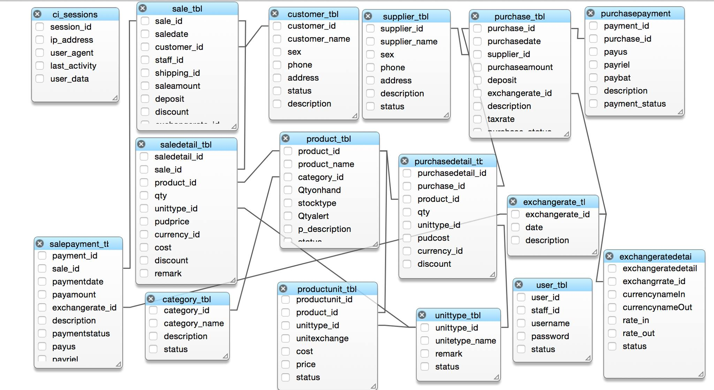
IV. ​ ការបង្ហាញលទ្ធផល និងការពិភាក្សា
៤.១. ដ្បាក្រាមបរិបទ
ដ្បាក្រាមចរន្តទិន្នន័យ
Build Bright University
១៥

Slide 17
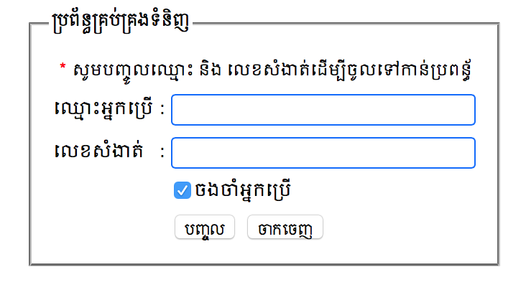
IV. ​ ការបង្ហាញលទ្ធផល និងការពិភាក្សា​(Count…)
៤.២. វចនានុក្រមទន្នន័យ (Data Dictionary)
ដ្បាក្រាមចរន្តទិន្នន័យ
Build Bright University
១៦

Slide 18
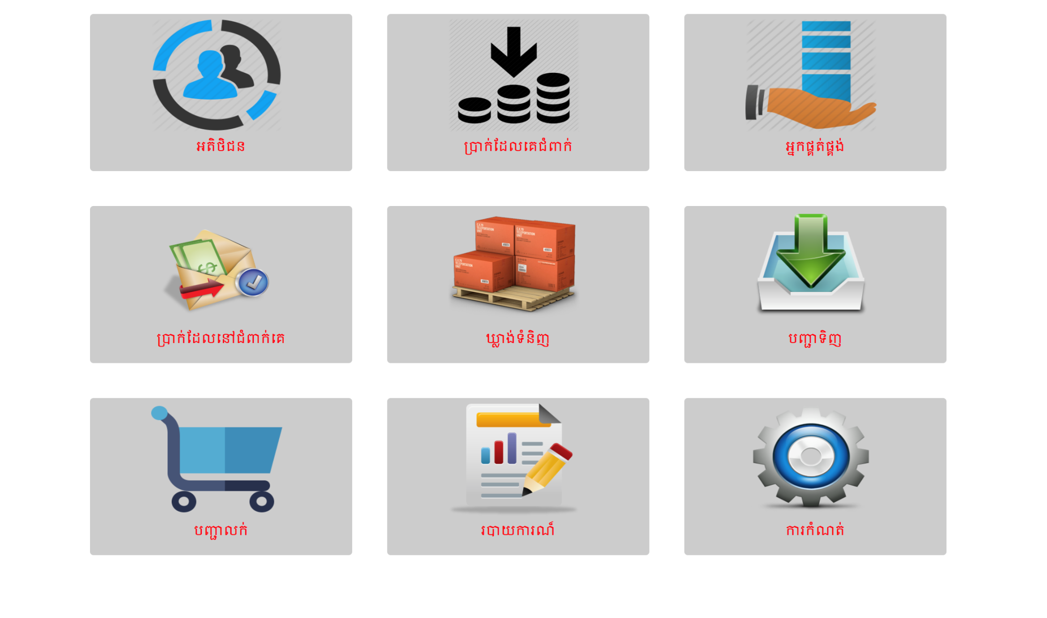
IV. ​ ការបង្ហាញលទ្ធផល និងការពិភាក្សា​(Count…)
Build Bright University
១៧

Slide 19
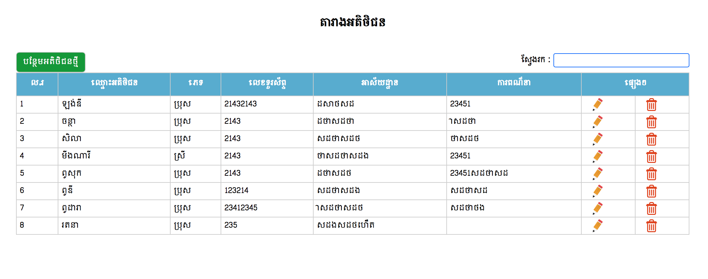
IV. ​ ការបង្ហាញលទ្ធផល និងការពិភាក្សា​(Delete this)
Build Bright University
១៨

Slide 20
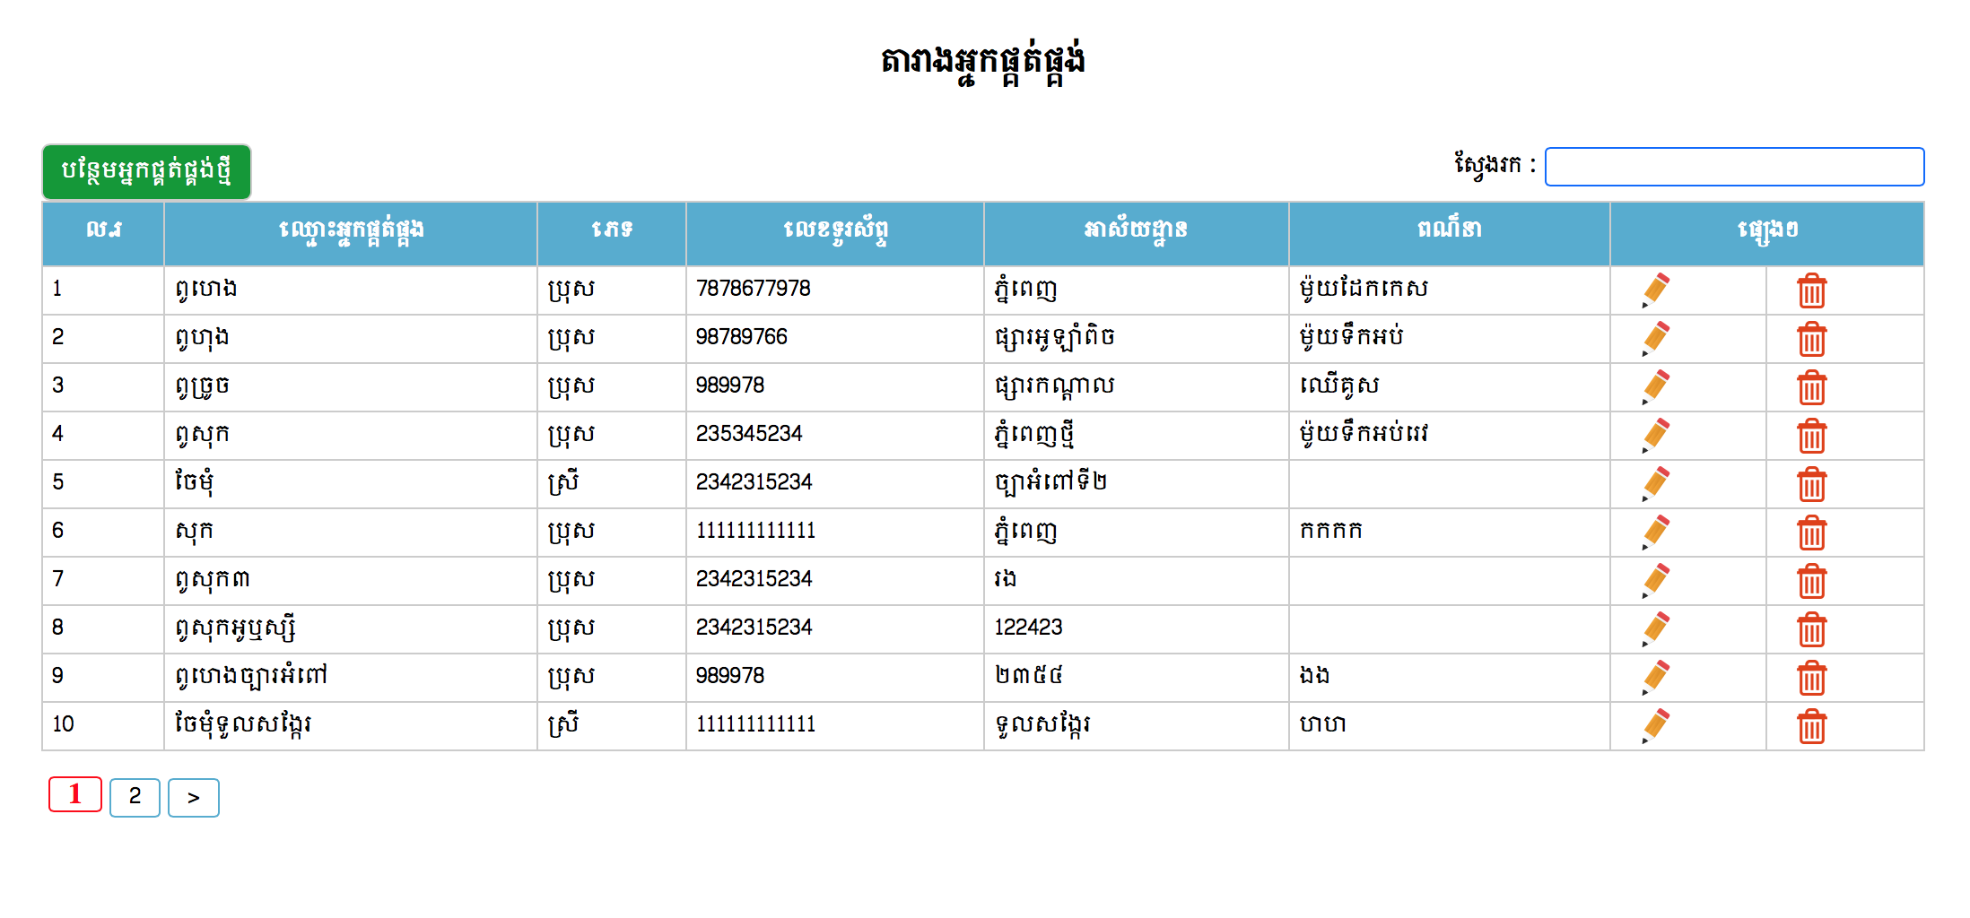
IV. ​ ការបង្ហាញលទ្ធផល និងការពិភាក្សា​(Count…)
Build Bright University
១៩

Slide 21
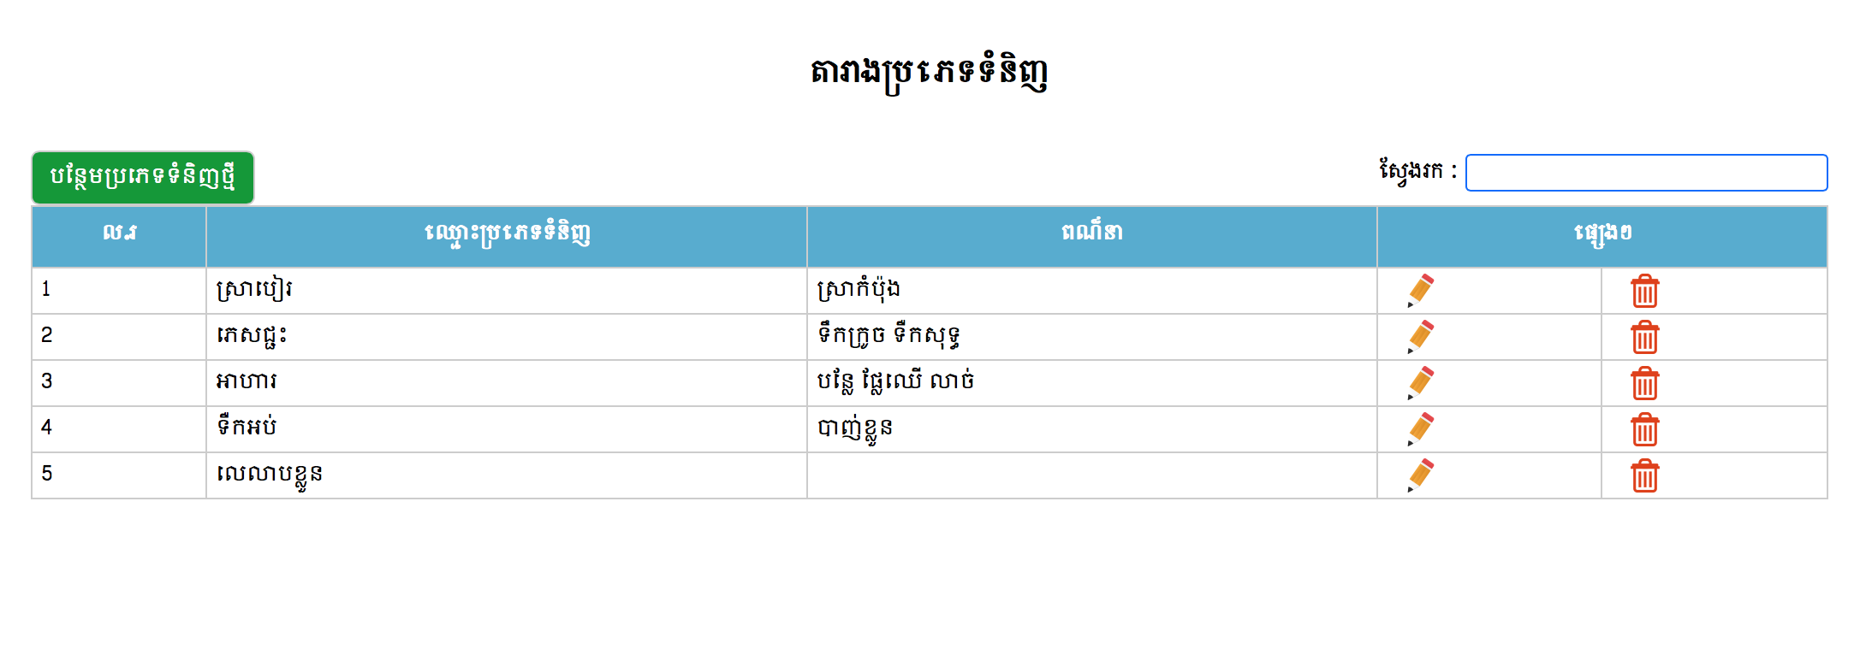
IV. ​ ការបង្ហាញលទ្ធផល និងការពិភាក្សា​(Count…)
Build Bright University
២០

Slide 22
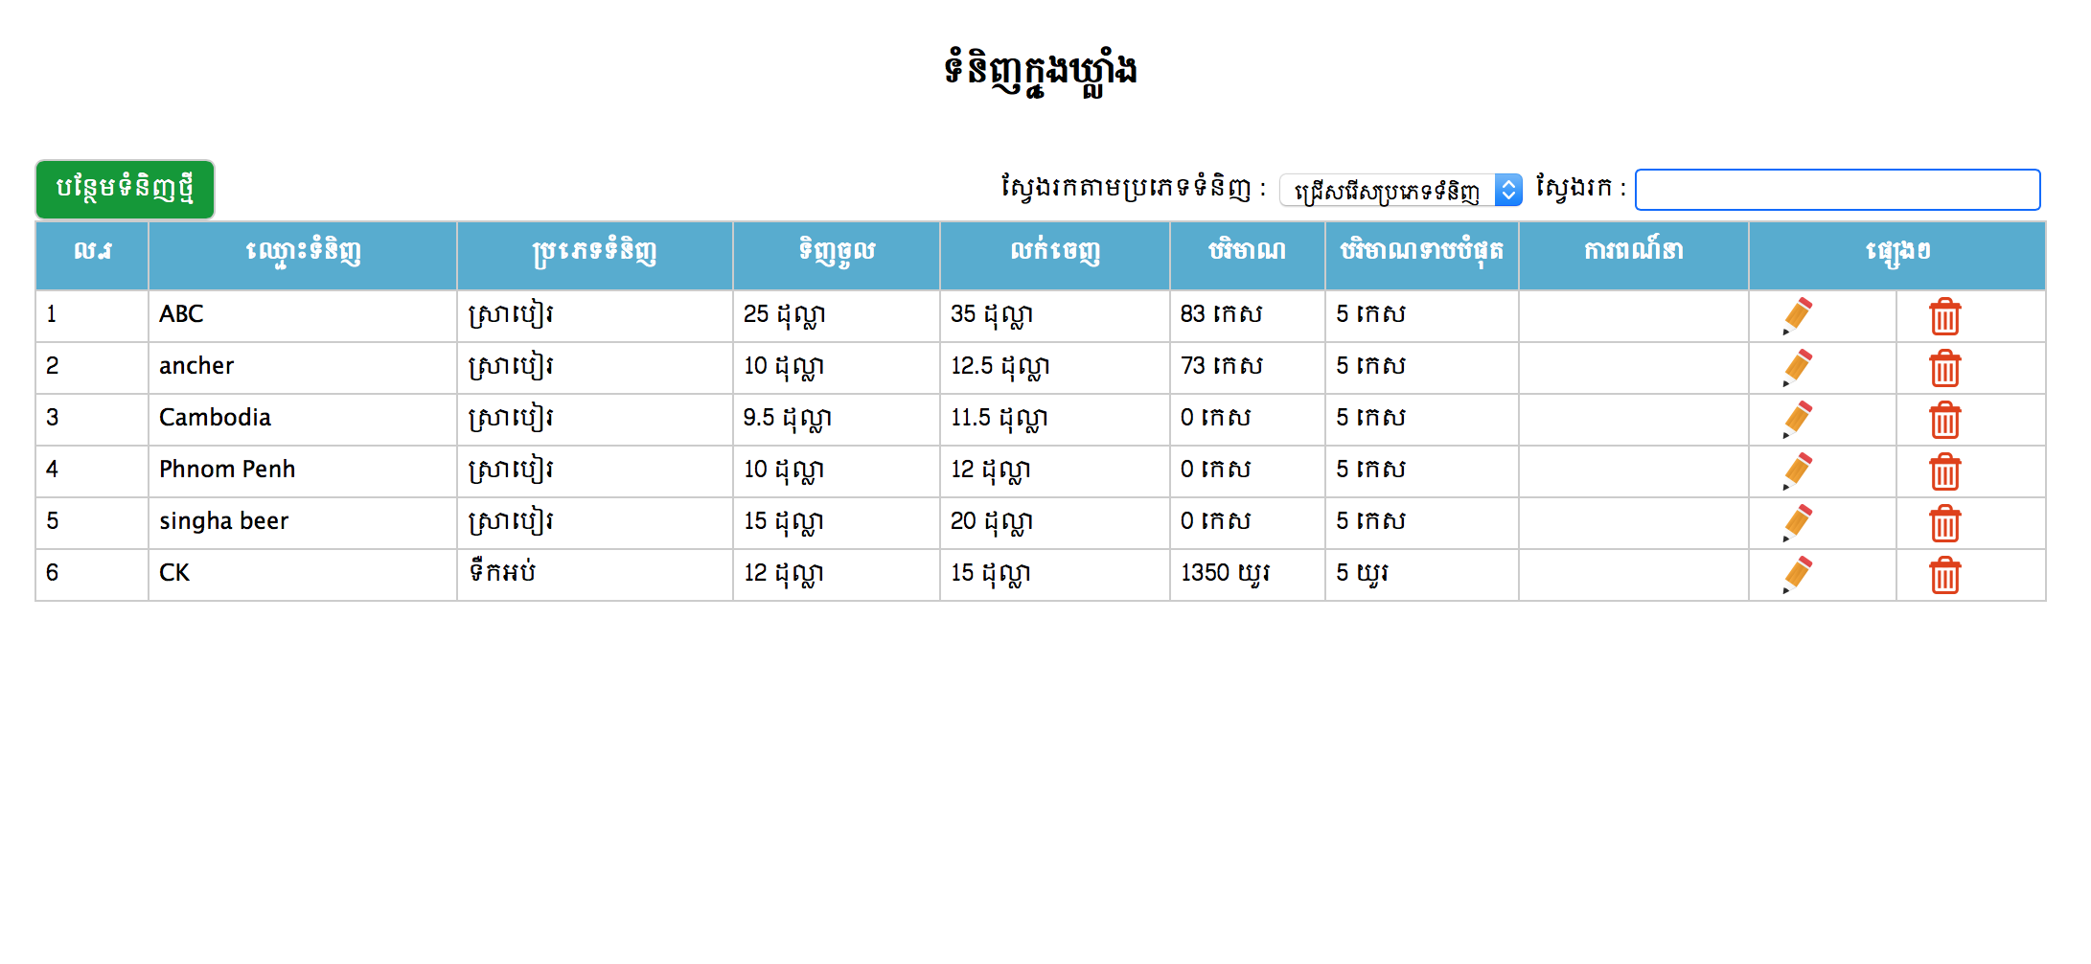
IV. ​ ការបង្ហាញលទ្ធផល និងការពិភាក្សា​(Count…)
Build Bright University
២១

Slide 23
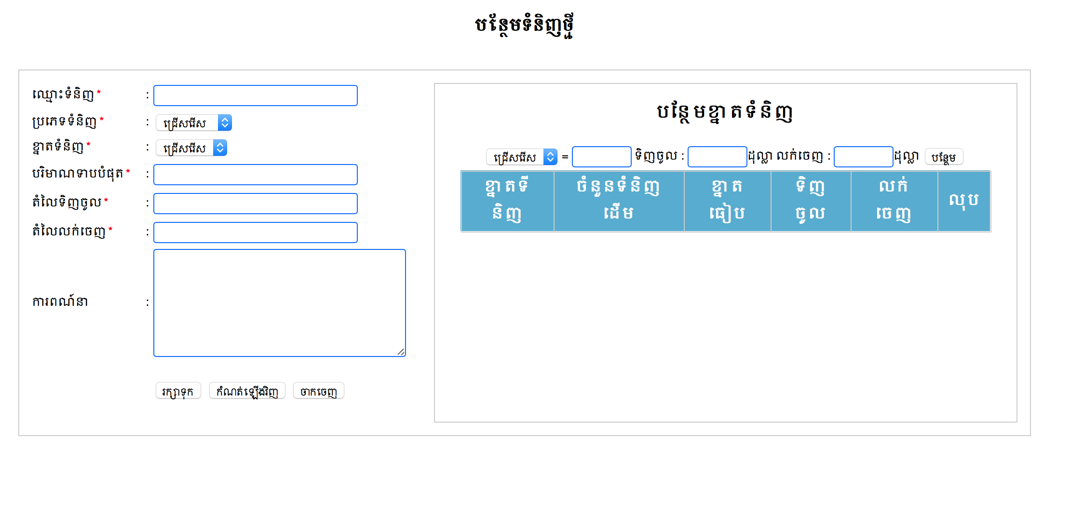
IV. ​ ការបង្ហាញលទ្ធផល និងការពិភាក្សា​(Count…)
Build Bright University
២២

Slide 24
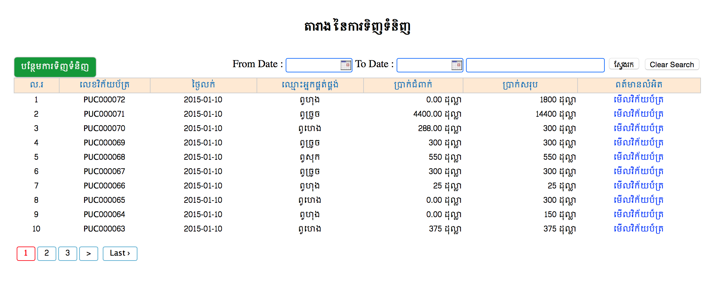
IV. ​ ការបង្ហាញលទ្ធផល និងការពិភាក្សា​(Count…)
Build Bright University
២៣

Slide 25
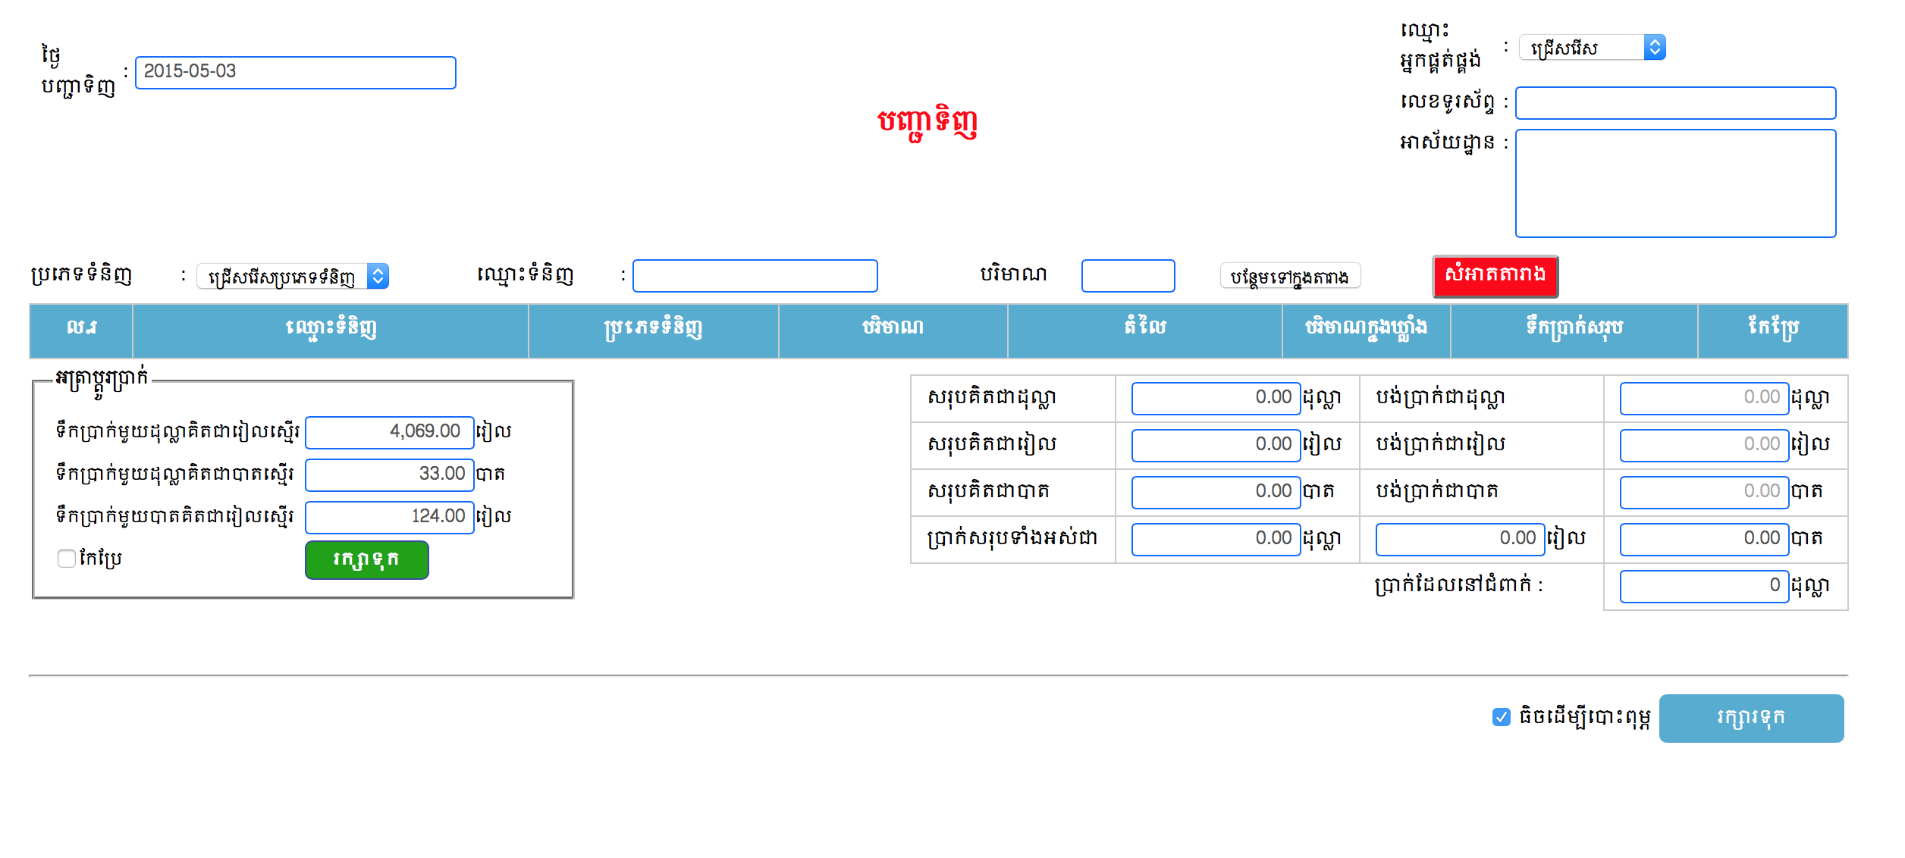
IV. ​ ការបង្ហាញលទ្ធផល និងការពិភាក្សា​(Count…)
Build Bright University
២៤

Slide 26
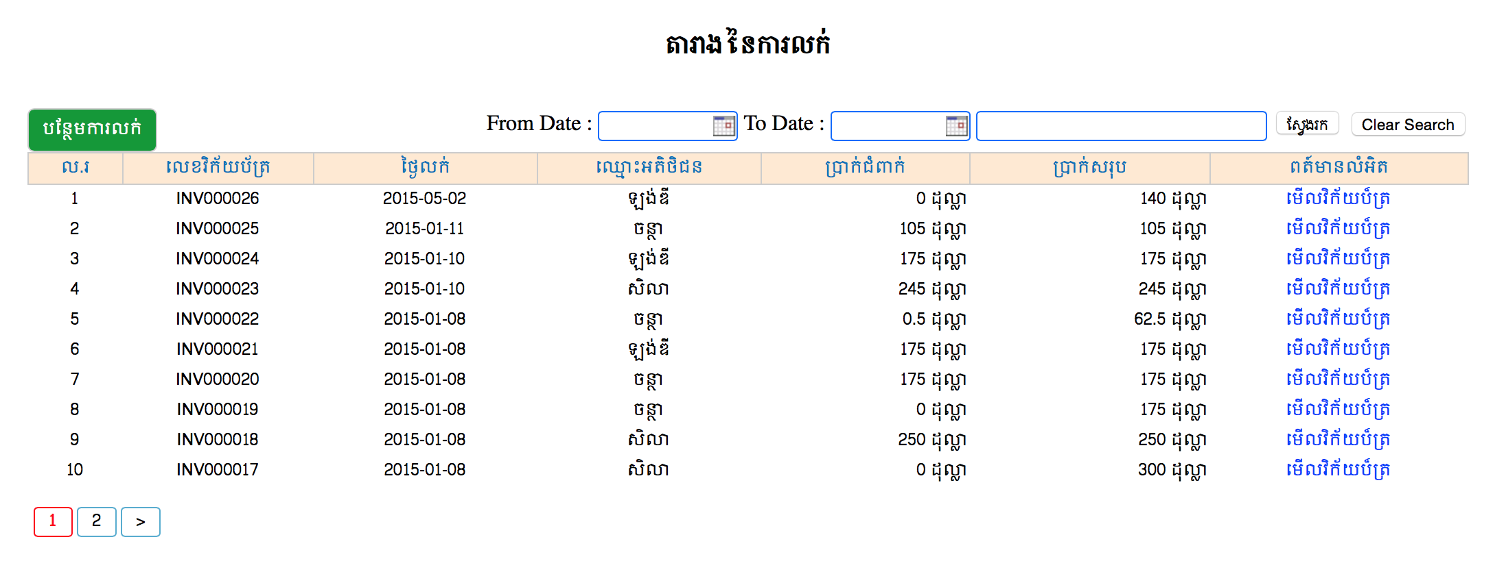
IV. ​ ការបង្ហាញលទ្ធផល និងការពិភាក្សា​(Count…)
Build Bright University
២៥

Slide 27
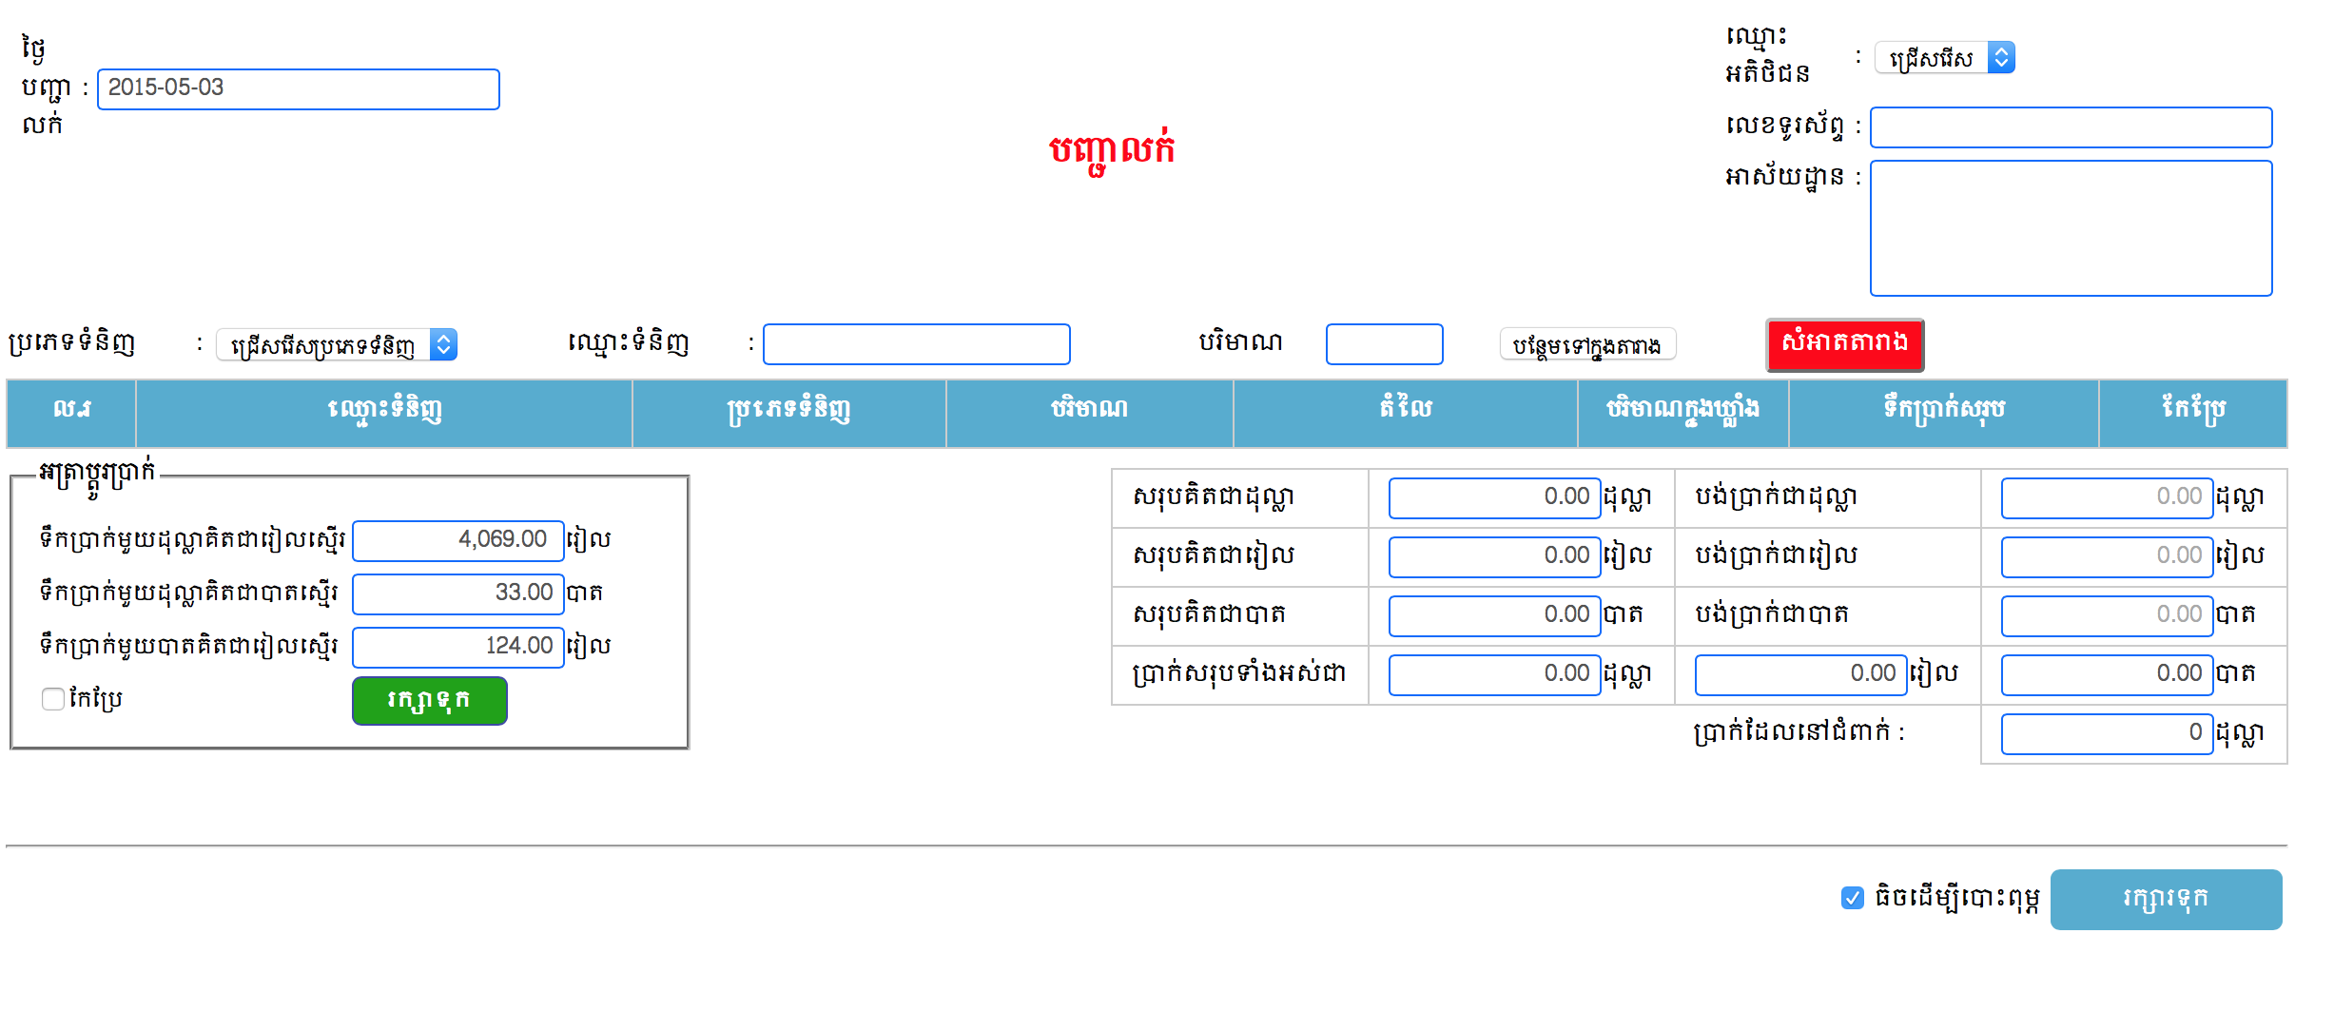
IV. ​ ការបង្ហាញលទ្ធផល និងការពិភាក្សា​(Count…)
Build Bright University
២៦

Slide 28
IV. ​ ការបង្ហាញលទ្ធផល និងការពិភាក្សា ​(Count…)
៣.៣.​ការពិភាក្សា
ចំនុចខ្លាំង
កាត់បន្ថយទៅលើការចំណាយទៅឯកសារក្នុងការរក្សាទុកទិន្នន័យ។
ទិន្នន័យអាចស្វែងរកបានភ្លាមៗទៅតាមតម្រូវការ។
ទទួលបានភាពទំនើបកម្ម។
បង្កើនសុវត្ថិភាពក្នុងការរក្សាទិន្នន័យ។
ចំនុចខ្សោយ
កាត់បន្ថយទៅលើការចំណាយទៅឯកសារក្នុងការរក្សាទុកទិន្នន័យ។
ទិន្នន័យអាចស្វែងរកបានភ្លាមៗទៅតាមតម្រូវការ។
ទទួលបានភាពទំនើបកម្ម។
បង្កើនសុវត្ថិភាពក្នុងការរក្សាទិន្នន័យ។
Build Bright University
២៧

Slide 29
V. ​ ​​​ សេចក្តីសន្និដ្ឋាន និងអនុសាសន៏
៥.១.​សេចក្តីសន្និដ្ឋាន
តាមការសន្និដ្ឋានបានបញ្ជាក់ឃើញថា ប្រព័ន្ធថ្មីមួយនេះ បានផ្តល់គុណសម្បត្តិក្នុងការគ្រប់គ្រងក្នុងការលក់របស់ដេប៉ូហ៊ុយ​​​ បូរី ដូចជា៖
កាត់បន្ថយក្រដាសសម្រាប់ធ្វើការកត់ត្រានូវទិន្នន័យ
កាត់បន្ថយពេលវេលាក្នុងការស្វែងរកឯកសារ និង អាចស្វែងរកឯកសារទៅតាមតម្រូវ ការ
កាត់បន្ថយនូវកម្លាំងពលកម្ម
ការរក្សាទុកនូវព័ត៌មានមានលក្ខណៈងាយស្រួល
ព័ត៌មានទទួលបានគ្រប់គ្រាន់ និង ទាន់ពេលវេលា
មានសុវត្ថិភាពខ្ពស់ក្នុងការរក្សាទុកទិន្នន័យ
អាចរក្សាទុកទិន្នន័យបានយូរ និង ងាយស្រួលគ្រប់គ្រង
បំពេញតម្រូវការយ៉ាងឆាប់រហ័សក្នុងការធ្វើរបាយការណ៍ដូចជា របាយការណ៍បញ្ជាទិញ របាយការណ៍នាំទំនិញចូល របាយការណ៍លក់ និង របាយការណ៍ទំនិញជិតអស់ពីស្តុក
តាមរយៈការប្រើប្រាស់បារកូដ ធ្វើអោយប្រតិបត្តិការណ៍លក់មានលក្ខណៈសុក្រឹត និង លឿនជាងការលក់ដោយធ្វើការកត់ត្រាដោយដៃ
Build Bright University
២៨

Slide 30
V. ​ ​​​ សេចក្តីសន្និដ្ឋាន និងអនុសាសន៏​(Count…)
៥.២.​អនុសាសន៍
ដើម្បីអោយការគ្រប់គ្រងដេប៉ូ ហ៊ុយ បូរី​ ទាំងមូលមានលក្ខណៈទូលំទូលាយជាងនេះទៅទៀត ដេប៉ូ ហ៊ុយ បូរី គួរតែផ្តល់ឱកាសអោយនិស្សិតជំនាន់ក្រោយៗទៀតចុះកម្មសិក្សាបន្ថែមទៀតដូចជា៖
ការគ្រប់គ្រងទៅលើអតិថជន និងអ្នកផ្គត់ផ្គង់
ការគ្រប់គ្រងការលក់
ការគ្រប់គ្រងប្រាក់ជំពាក់។
ការគ្រប់គ្រងចំនូលចំនាយ
ការគ្រប់គ្រងផលិតផល។
គ្រប់គ្រងស្តុក។
ហាងលក់សំលៀកបំពាក់ត្រូវតែ Back Up ទិន្នន័យជាប្រចាំថ្ងៃដើម្បីជៀសវាងការបាត់បង់ទិន្នន័យដោយចៃដន្យ។
Build Bright University
២៩

Slide 31

៣០

